Slide 1
Sprawozdanie z realizacji Narodowego Programu Rozwoju Czytelnictwa na lata 2021-2025
Branżowa Szkoła I Stopnia Specjalna dla Niepełnosprawnych Ruchowo w Busku Zdroju
Rok realizacji: 2022

Slide 2
Narodowy Program Rozwoju Czytelnictwa 2.0 na lata 2021-2025
Cele projektu: Uzupełnienie zbiorów bibliotecznych nowości książkowe nie będące podręcznikami oraz lektur wynikających z nowej podstawy programowej
Odbiorcy projektu: Uczniowie Branżowej Szkoły I stopnia przy SOSW dla Niepełnosprawnych Ruchowo w Busku Zdroju
Rok realizacji NPRCz: 2022

Slide 3
3.2. Zakup nowości wydawniczych oraz elementów wyposażenia do bibliotek szkolnych i pedagogicznych.
W ramach programu zakupiono 78 egzemplarzy książek
Odsetek lektur szkolnych zakupionych w ramach programu – 24,4%
Zakup nowych elementów wyposażenia -1 drukarka laserowa , 1 czytnik ebooków
Liczba uczniów zapisanych do biblioteki szkolnej objętych wsparciem - 30
Poziom wykorzystania nowości wydawniczych zakupionych w ramach programu - 56,6%

Slide 4
Spełnienie polityk horyzontalnych
dostęp dla osób z niepełnosprawnościami
zrównoważony rozwój
Wszyscy uczniowie objęci wsparciem w ramach NPRCz 2.0 posiadają orzeczenia o potrzebie kształcenia specjalnego. Uczniowie z dysleksją i zaburzoną funkcją pisasnia i czytania skorzystali z czytników e-book, dających możliwość powiększenia czcionki a zakupiona drukarka umożliwiła uczniom wydrukowanie prac zaliczeniowych i referatów.
Wszystkim uczniom – bez względu na płeć, wiek, niepełnosprawność, religię, światopogląd umożliwiono na jednakowych zasadach, pełne uczestnictwo w korzystaniu z księgozbioru i w zajęciach promujących czytelnictwo.

Slide 5
Narodowy Program Rozwoju Czytelnictwa 2.0 Kierunek interwencji 3.2.
Całkowity koszt realizacji Kierunku interwencji 3.2 - 3846,15 zł
Przyznana kwota wsparcia finansowego ogółem - 3,000 zł
Wkład własny organów prowadzących w Kierunku interwencji - 846,15 zł
Wydatki poniesione w ramach realizacji Priorytetu 3

Slide 6

Formy konsultacji dotyczących zakupów
Wywieszenie listy do wpisywania propozycji uczniów sprawie zakupów książek
Konsultacje indywidualne dotyczące preferencji czytelniczej uczniów
Przegląd nowości wydawniczych na portalach czytelniczych podczas zajęć czytelniczo-informacyjnych

Slide 7

Przykłady zrealizowanych projektów edukacyjnych
Cykl zajęć edukacji czytelniczej ”Wokół czytania” by czytanie nie kojarzyło się z nudą i przykrym obowiązkiem
„ Literackie skojarzenia z Buskiem” - spacer sposobem na przypomnienie znanych i mniej znanych utworów literackich i skojarzenie ich z ciekawymi miejscami naszego Zdroju
Gra terenowa „Przyjaźń”- ile w Nas jest z dziecka (aforyzmy o przyjaźni, puzzle z postaciami przyjaciół znanych z książek i lektur
„Sekretne życie drzew”- wspólne czytanie w szkolnym radiowęźle w ramach projektu Koła Ekologów 1Planet4All – Razem dla klimatu
COSPLAY- zgadywanki, kalambury, quizy: „Przychodzi uczeń do biblioteki…”, „Poznaj książkę po okładce”, „Z jakiej książki pochodzi ten cytat”, „Ile pamiętasz z lektur szkolnych
Promocja czytelnictwa i biblioteki

Slide 8
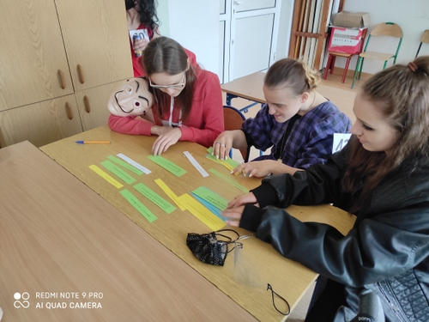
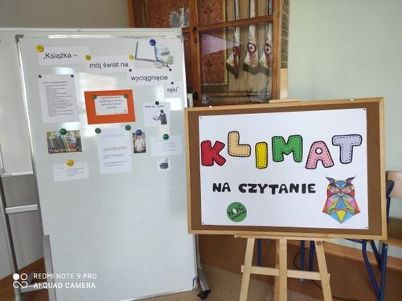
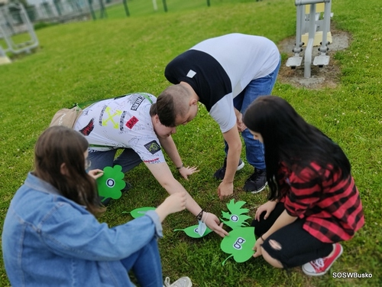
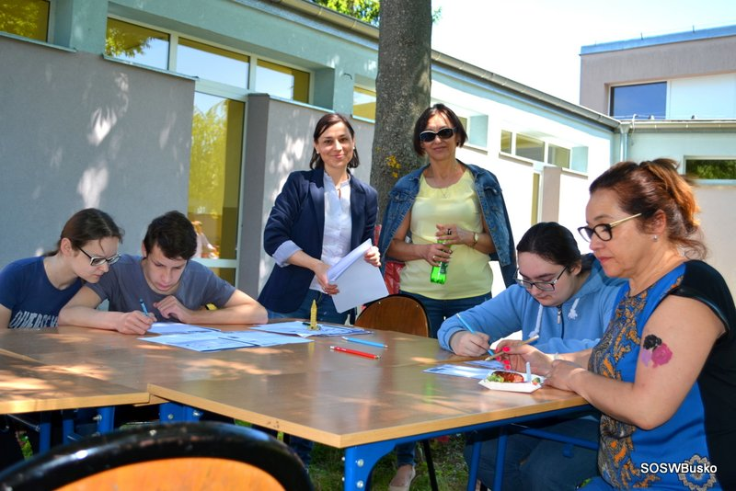
COSPLAY- zgadywanki, kalambury, quizy: „Przychodzi uczeń do biblioteki…”,
„Poznaj książkę po okładce”, „Z jakiej książki pochodzi ten cytat”,
„Ile pamiętasz z lektur szkolnych
Gra terenowa „Przyjaźń”
”Wokół czytania”

Slide 9
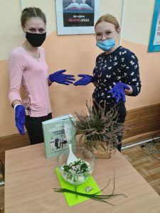
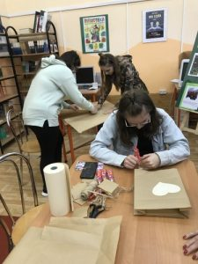
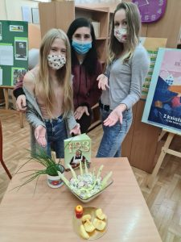
1Planet4All – Razem dla klimatu!
Rzetelnik klimatyczny- jak rzetelnie informować o klimacie oraz kulinarno czytelniczy – Eko Przepiśnik. Tworzymy książkę kucharską.
Warsztaty plastyczne – Torby Eko na wypożyczone książki.

Slide 10
Wnioski z realizacji programu
Realizacja projektu przyczyniła się do rozwoju czytelnictwa i bezpośredniej promocji biblioteki
Zakupione nowości , często bestsellery, wpłynęły pozytywnie na kształtowanie postaw proczytelniczych, wzmocniło kompetencje posługiwania się językiem ojczystym
Działania związane z promocją czytelnictwa i doposażeniem biblioteki o nowe pozycje i sprzęt rozwinęły kompetencje czytelnicze, usprawniły umiejętności czytania ze zrozumieniem.
Doposażona biblioteka to zwiększenie poziomu atrakcyjności świadczonych usług bibliotecznych,

